Slide 1
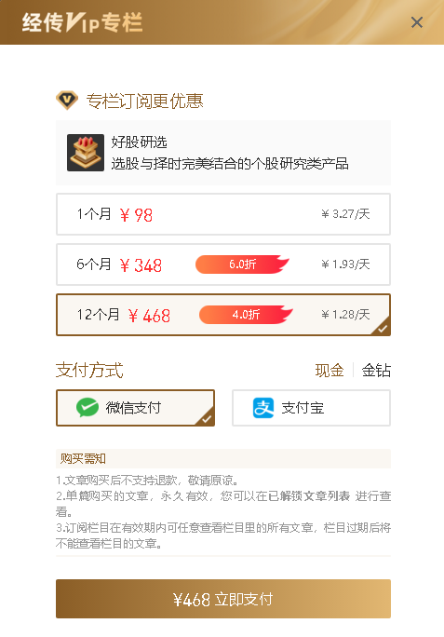
《好股研选》年度版活动倒计时1天

Slide 2
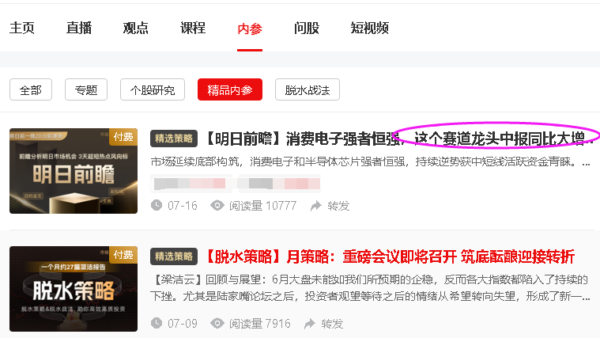
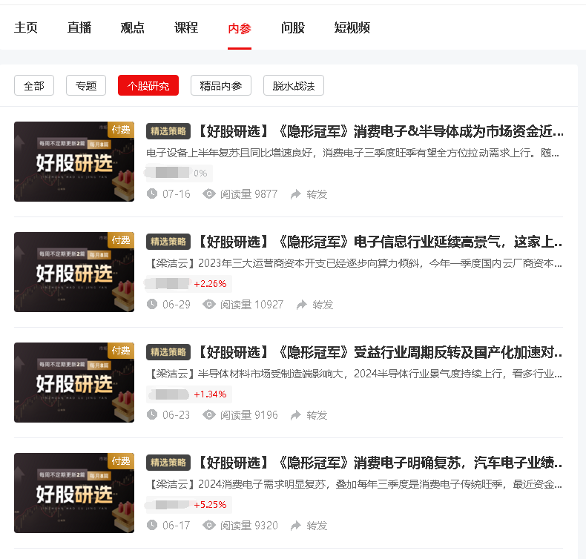
《好股研选》最新内参上架
【好股研选】《隐形冠军》消费电子&半导体成为市场资金近期追捧的香饽饽，这个核心概念股已经披露中报大增，且机构预测下半年依然会在高基数下延续高增，目前股价恰逢三金叉共振
https://neican.n8n8.cn/details/strategy/2847
【明日前瞻】消费电子强者恒强，这个赛道龙头中报同比大增6倍，股价已经堆量向上突破，中短期活跃资金明显看多，关注回踩缺口的反弹机会
https://neican.n8n8.cn/details/strategy/2850

Slide 3
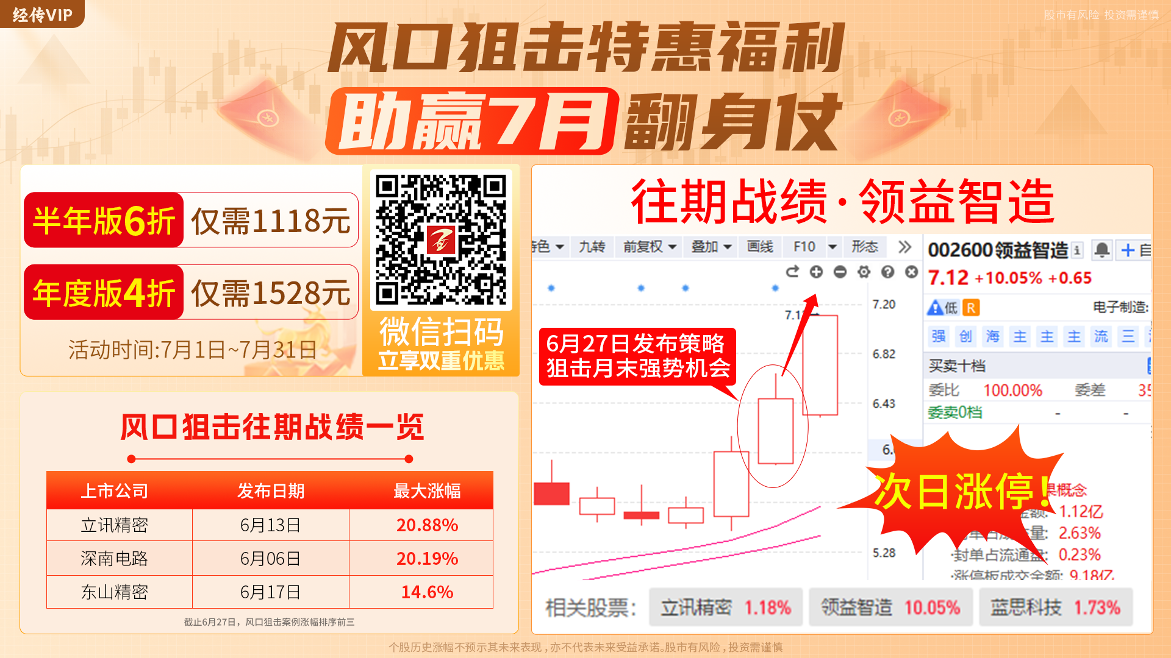
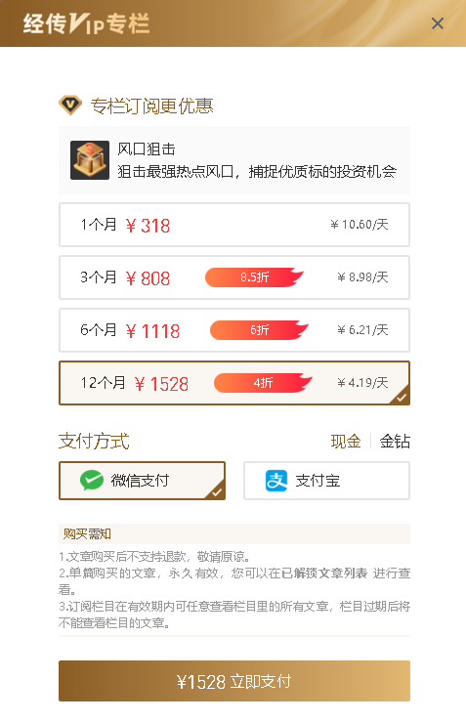
《风口狙击》年度版开放

Slide 4
资金脉搏——
阳包阴反弹 国产替代硬逻辑
（紧跟资金脉搏，捕捉短线机会）
2024 .07.19
主讲老师
梁洁云
执业编号
A1120619060027
Notes:
深化科技体系改革

Slide 5
舆情角度
A股中报
→潜伏预增
→布局确定性
三中全会15-18日
→财税改革
→新质生产力
→国企改革/民企优化
→土地改革
→民生改善
→高水平开放
外围市场
隔夜美股
港股等
A股市场缺量磨底
→中线控盘回档
→短线强者恒强
海外扰动
美大选落地
美联储降息

Slide 6
大盘环境

Slide 7
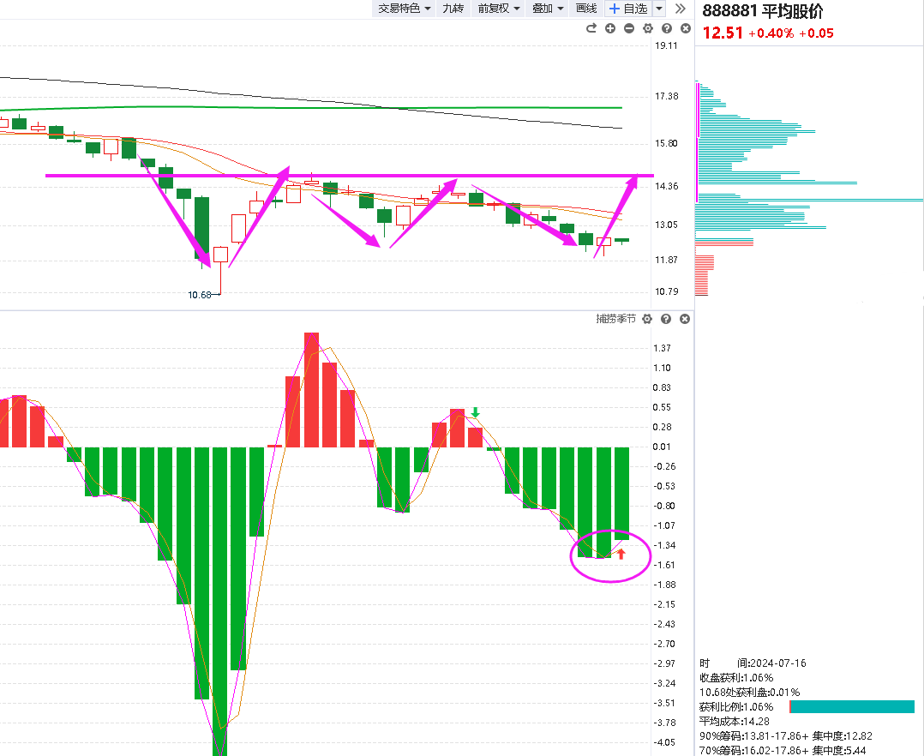
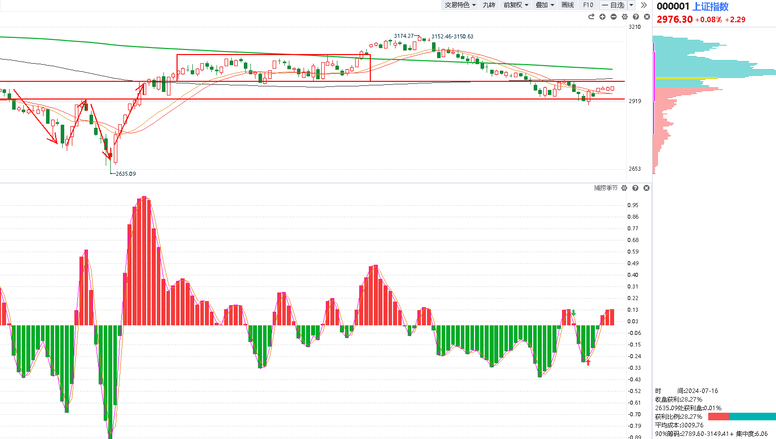
大盘状态
周k金叉初期
日k遇压将死叉
长周期死叉调整后
周k线呈三重底信号
捕捞季节弱金叉

Slide 8
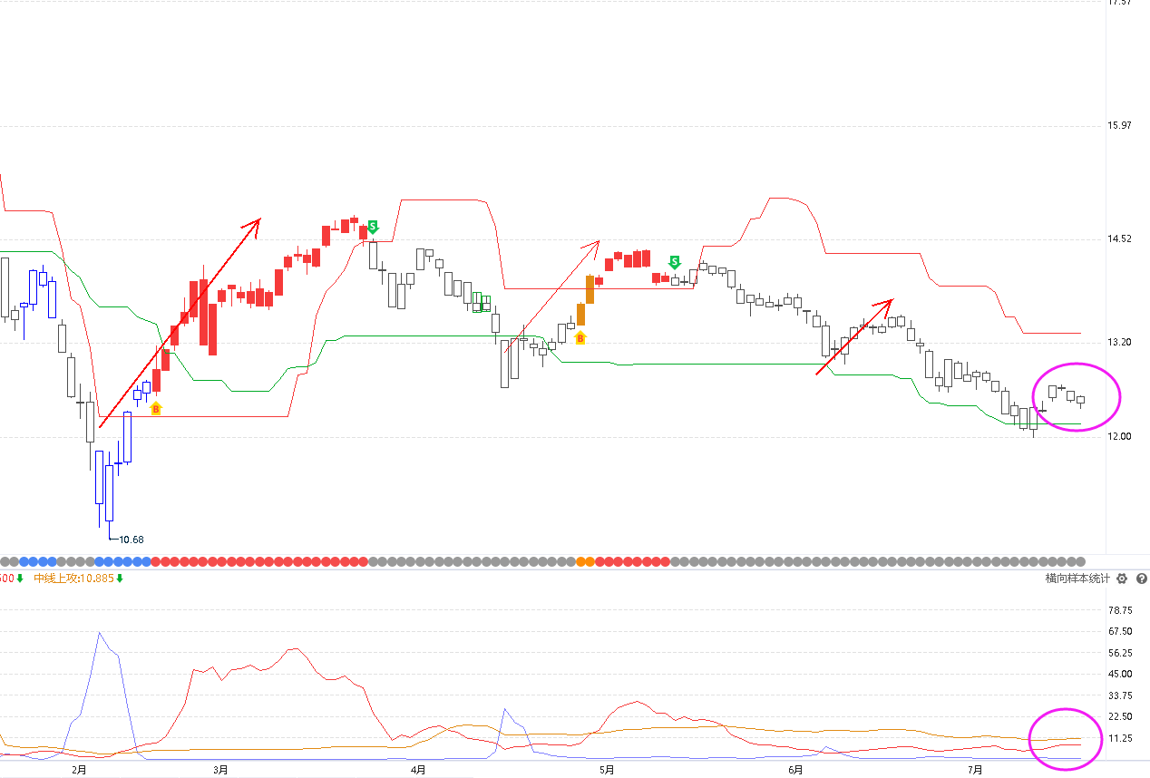
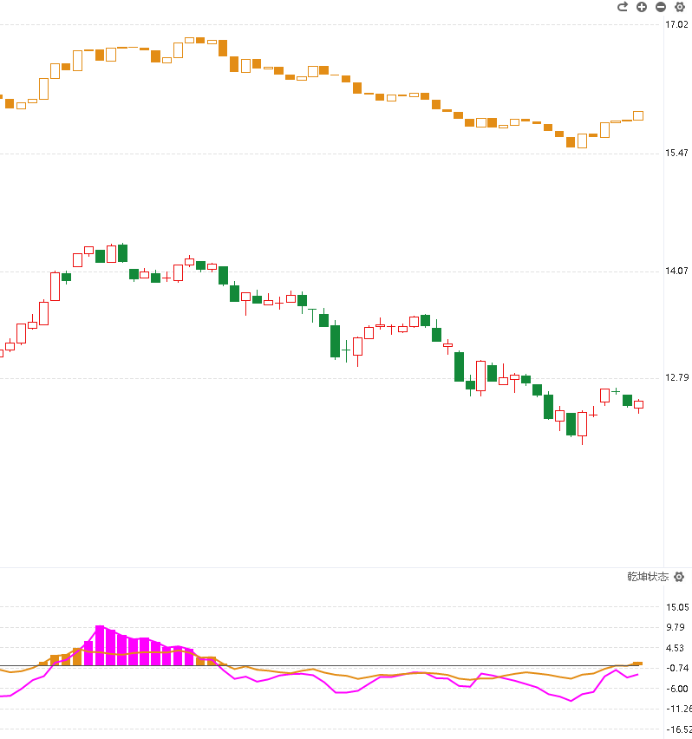
大盘状态
大盘底部构筑
海内外资金小幅流入但仍需观察
大盘股相对走强
小盘股也小幅修复

Slide 9
操作策略

Slide 10
本周策略（16-19）
大盘：大盘长周期死叉后金叉拉起，3000点下方空头陷阱，大底构筑进行时，行情有望伴随着更多确定性的落
地而在反复试探中展开。（美联储降息、海外大选、制裁演变、国内深化改革）。7月上旬或走技术性
周k弱反弹，中旬更多会对财报和三中全会有预期，下旬关注政策指引。仓位：6成。
策略：回档低吸不追涨，风险偏好上升。反弹初期持股待涨，谨慎做T。反弹阶段也注意去弱留强。
稳健者做中线启动类个股的控盘回档（优选5月6月已调整的资源股、或硬科技里的控盘股）
短线进取者跟风口做资金轮动博弈（优选逆势获资金青睐、持续性良好的风口题材）
1、中线控盘资金（趋势行情）
①方向：有色、化工、石油、银行
②个股：控盘度50--100，优选控盘快速增加
2、短线活跃资金（风口博弈）
①方向：芯片半导体/PCB、消费电子、光学光电子、智能电网、汽车行业
②个股：四线开花、大额连买盘中盘后选股，优选符合《跟庄擒牛战法》
15-18日三中全会，18日（周四）盘后披露政策指向

Slide 11
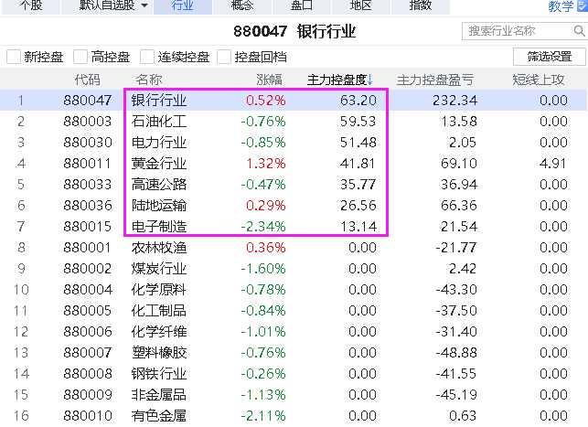
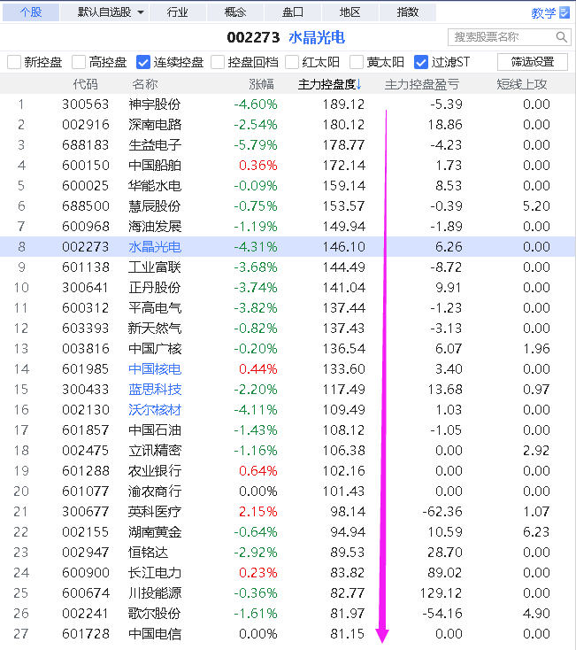
中线控盘选股策略
《选股平台之控盘回档稳健盈利》
https://gsh.n8n8.cn/viewpoint/75545?share=1&cps_id=638872

Slide 12
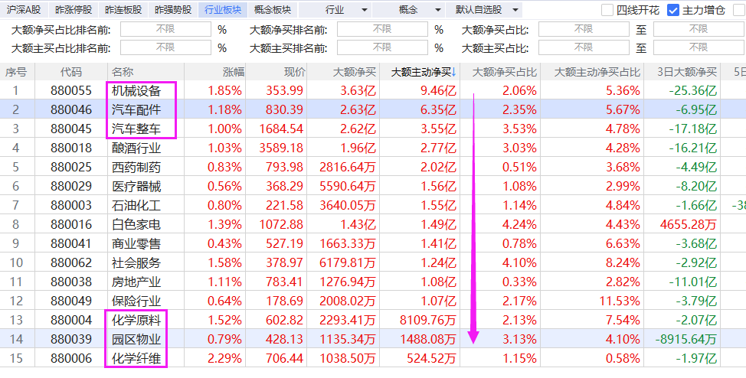
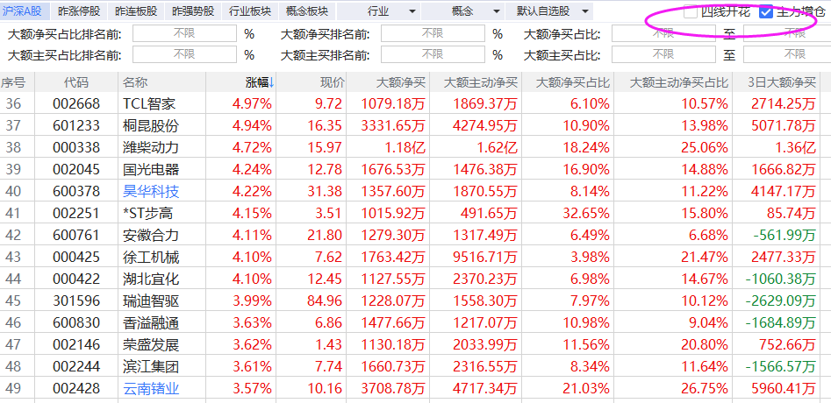
短线跟庄选股策略
方法：
①大额连买≥4
②上升通道横盘蓄势或回档
③优选近日风口
（用智能盯盘）
方法：
①盘中分时异动
②日k最佳出手点
（水手变色+辅助线首根反弹阳线+金叉初期+优选当日风口）

Slide 13
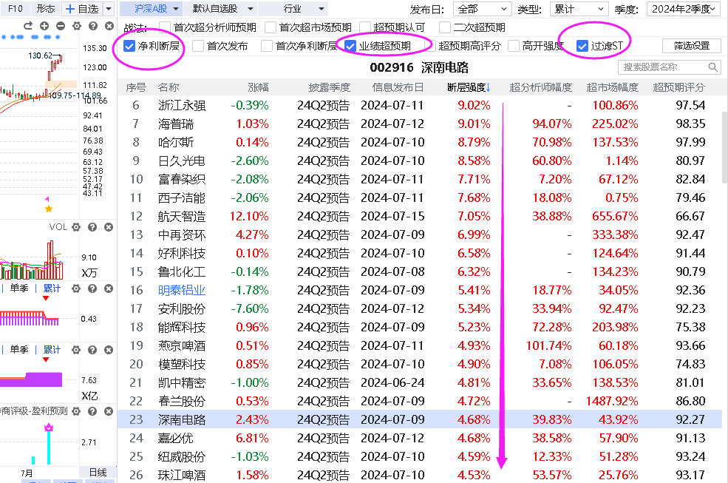
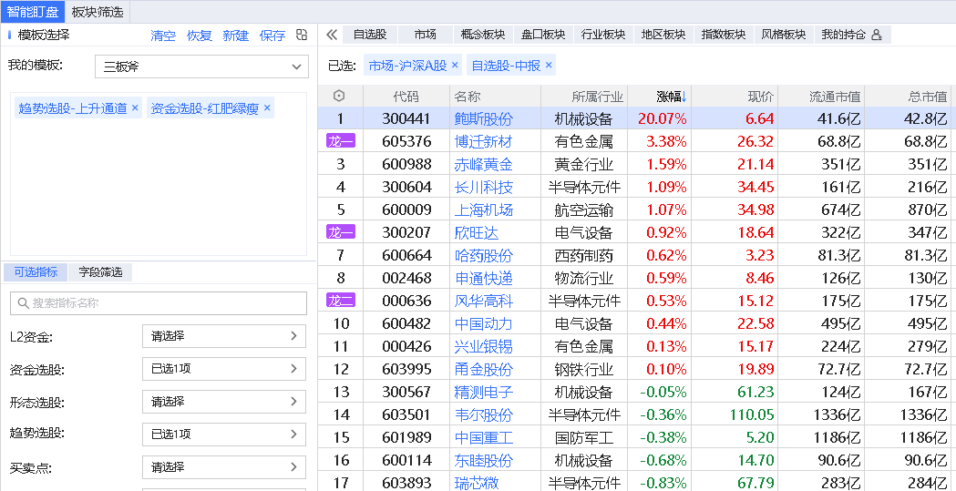
财报季行情挖掘
在确定性里面寻找回档机会

Slide 14
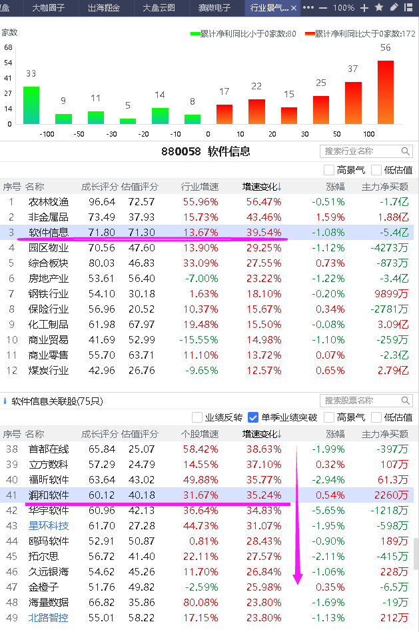
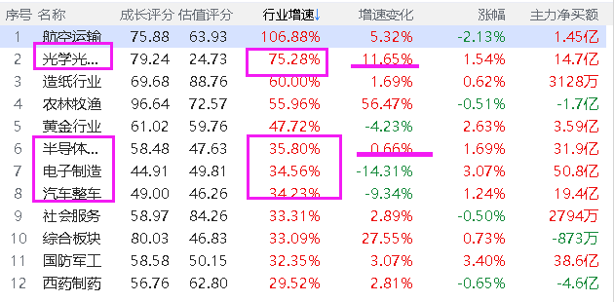
财报季行情挖掘-价投

Slide 15
知识分享：2024年为“改革大年”
中国共产党第二十届中央委员会第三次全体会议于7月15日至18日在北京召开，受到全球的高度关注。（改革事项将围绕中国式现代化展开）
对世界而言，三中全会是外界准确认识中国、理解中国高质量发展和高水平对外开放的重要窗口。
对中国而言，象征着改革开放进入新的历史时期，也表明中国决心以更大力度和更具体政策攻坚克难，推动国家的全面发展和对外开放。
历次三中全会将会审议通过“决定文件”，文件将成为今后一个时期经济改革发展的“纲领性文件”
1993年十四届三中全会通过了《中共中央关于建立社会主义市场经济体制若干问题的决定》
2003年十六届三中全会通过了《中共中央关于完善社会主义市场经济体制若干问题的决定》
2013年十八届三中全会审议通过了《中共中央关于全面深化改革若干重大问题的决定》
2024年二十界三中全会审议通过了《中共中央关于进一步全面深化改革、推进中国式现代化的决定》

Slide 16
操作策略

Slide 17
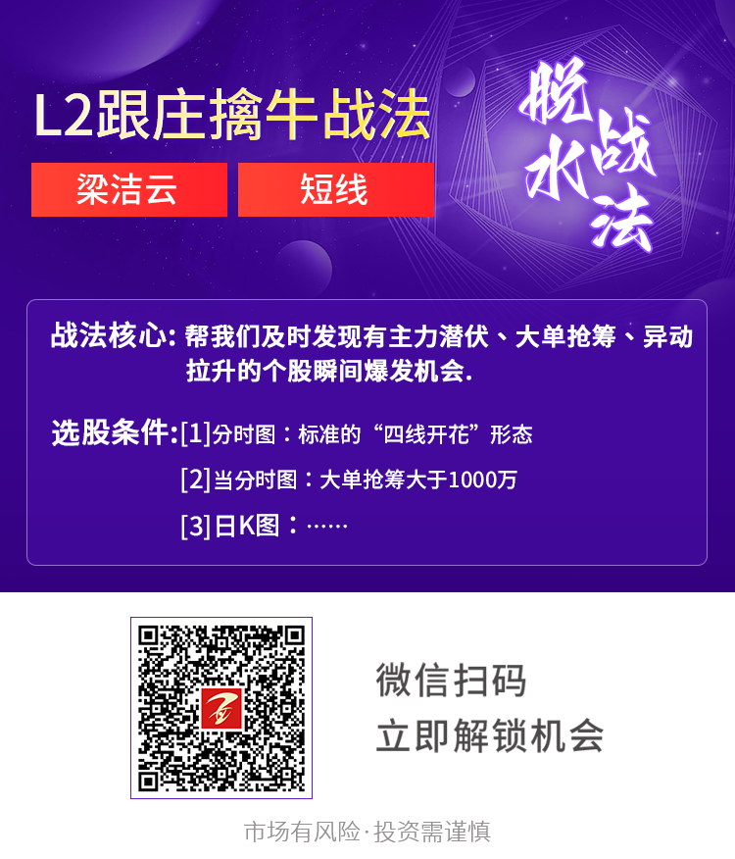
L2盘中《跟庄擒牛》
1、入选“四线开花”或“主力增仓”或二者同时符合的个股
2、从中优选日k图符合《跟庄擒牛战法》的个股，结合当天行情低吸
【脱水战法】L2跟庄擒牛战法
https://neican.n8n8.cn/details/strategy/2469

Slide 18
L2盘后选股方法
方法1：尽管“四线开花”盘中选出的个股当日或有表现，不敢追也不建议涨高，但只要比较请准地识别这个异动出现的位置，还是可以找到一些盘后能做的个股机会。
对象：当天收盘依然入选《主力增仓》《四线开花》的个股
选股：优选关键位置突破+水手变色+金叉1-3天+辅助线上首根反弹阳线（即和盘中选股方法一致）
1、当天已涨停
→尝试做涨停复制（观察回档支撑区60min或日k的买点）
2、当天未涨多
→优选主力净买额红肥绿瘦/大额连买的个股，做回档低吸
步骤：每天精选→加入自选股→跟踪观察一周→走弱移出→循环更新池子

Slide 19
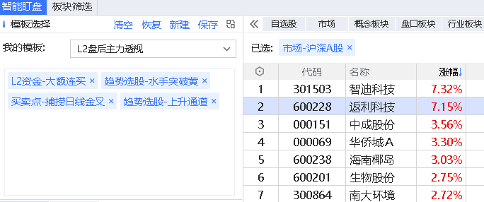
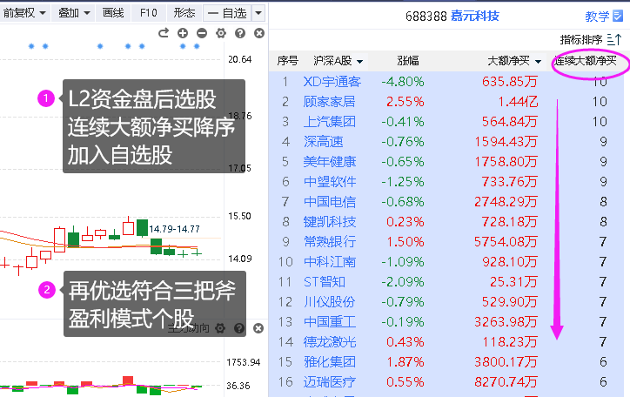
L2盘后选股方法
方法2：四线开花更多是监控在日内分时图里面的大资金流向，大额连买监控的是在一个周期里面的大资金流向，更静态选股。盘后可以用智能盯盘设置条件，筛选一批“大额连买”的个股，透视主力做强势反弹。
方法3：盘后可以用短打平台→连续大额净买筛选一批个股，建立自选股，优选符合三把斧盈利模式个股去做强势反弹。
方法4：盘后用智能盯盘设置条件，筛选一批“大额连买”的个股，结合技术形态（龙出水、跳空突破等），买在突破后二升。
Notes:
其他例子：三棵树

Slide 20
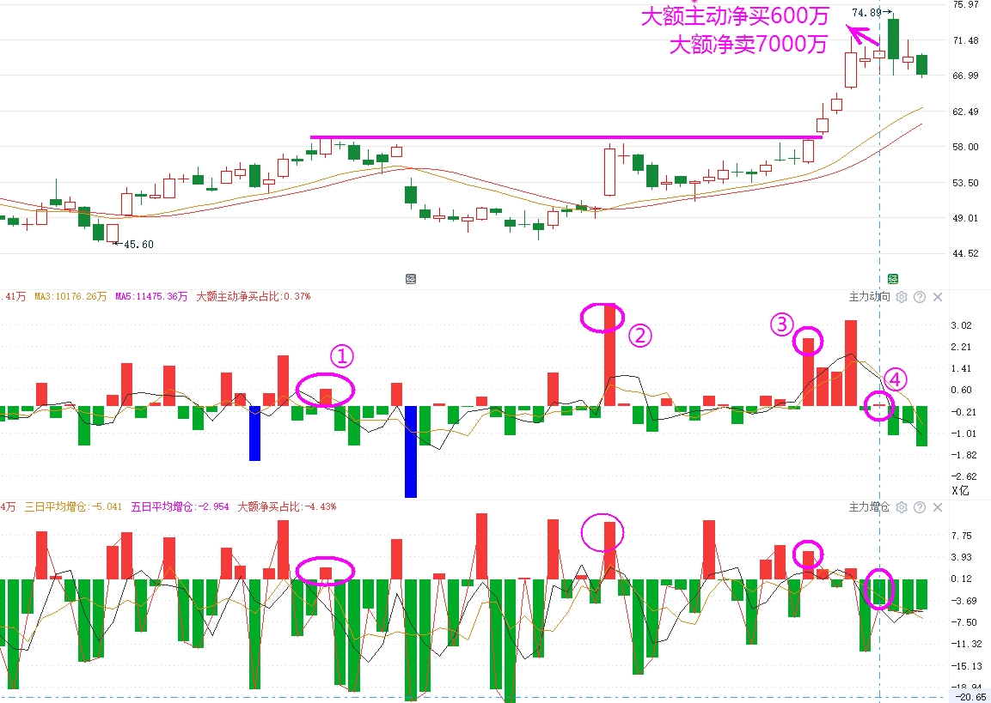
补充：主力动向VS主力增仓
看主力动向和主力增仓时：
①对比数值（而非柱子长短）
②看是出现在什么位置
③理解“上红下绿” 的内在原理
1、未启动/箱体震荡时：每次的阳线拉升，主力动向都是大于主力增仓，属于主力扫盘；
2、拉升阶段/高位：主力动向依然红柱子，下方主力增仓显示都是卖出的绿柱子。（因为庄家高位出货，就会在上方挂一个大卖单，同时在下方挂一些大单来对倒吸引资金接盘）

